Slide 1
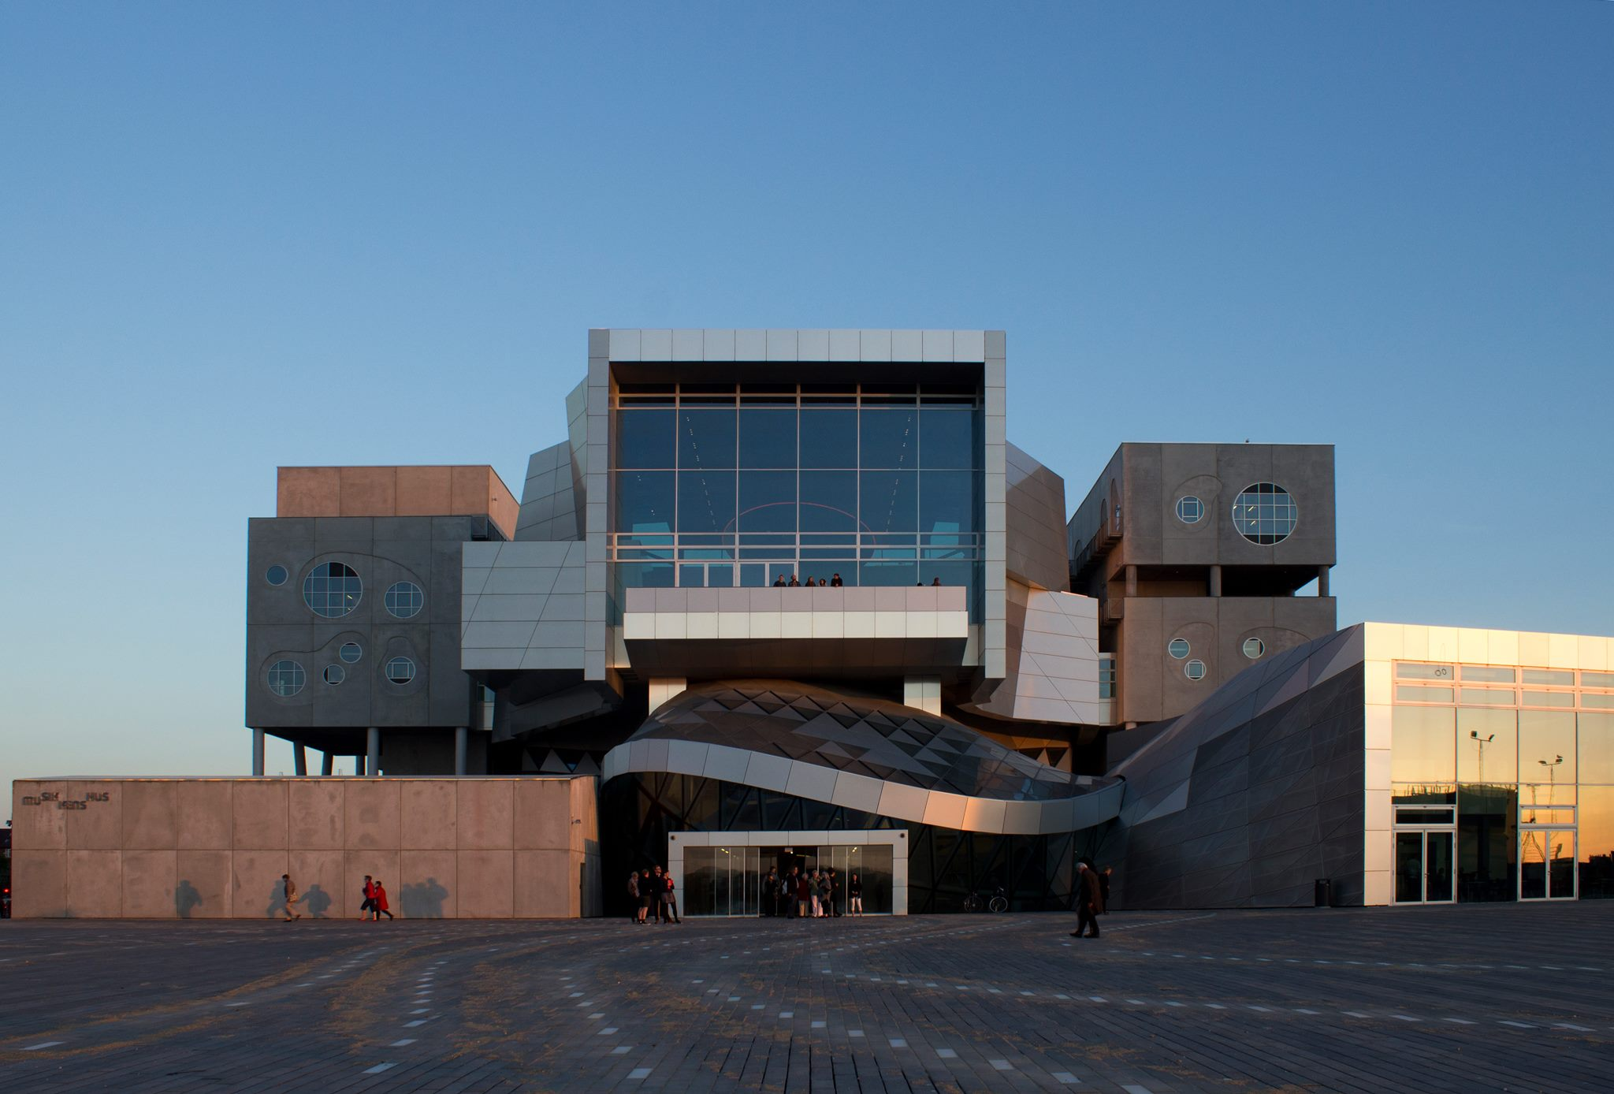
Musikvidenskab – AAU
Sidefag og tilvalgsfag

Slide 2
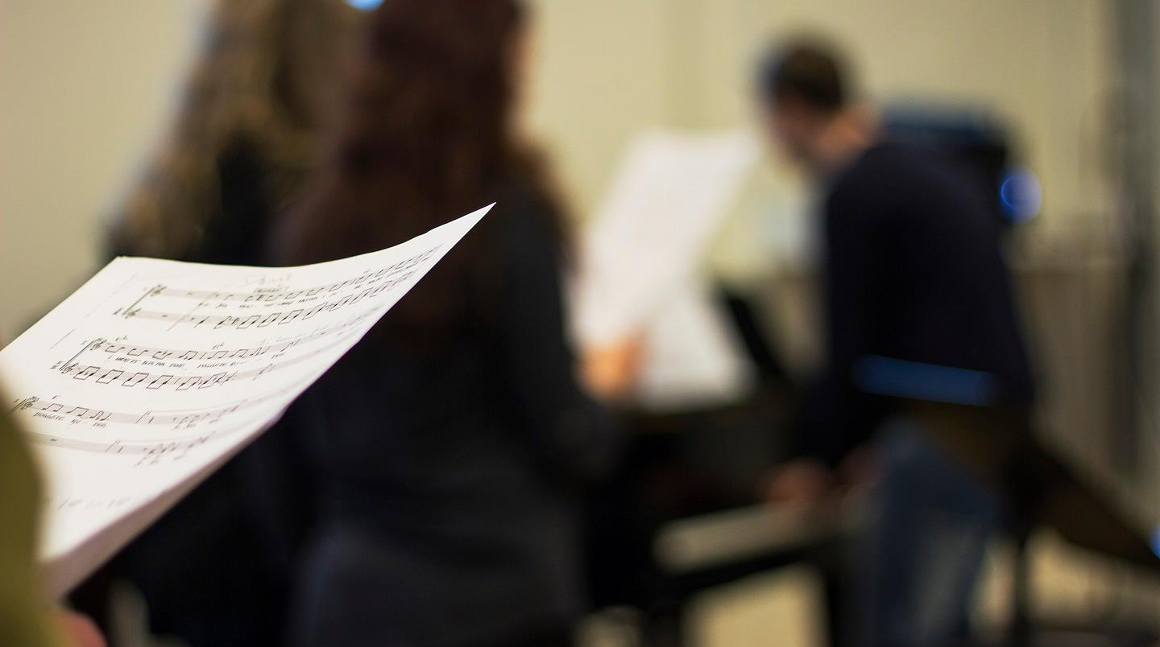
HVEM ER VI, HVAD KAN VI OG HVAD VIL VI?
Generelt om uddannelserne
Studiets opbygning
Adgangsprøverne
Notes:
Det er det her, jeg vil komme ind på i løbet af oplægget.
Afbryd endelig, hvis der er spørgsmål!
Generelt om uddannelserne
Inkl. Studiemiljøet - hvordan er det at være studerende her på Musik
Studiets opbygning
Gennemgang af studieordningen
Adgangsprøverne

Slide 3
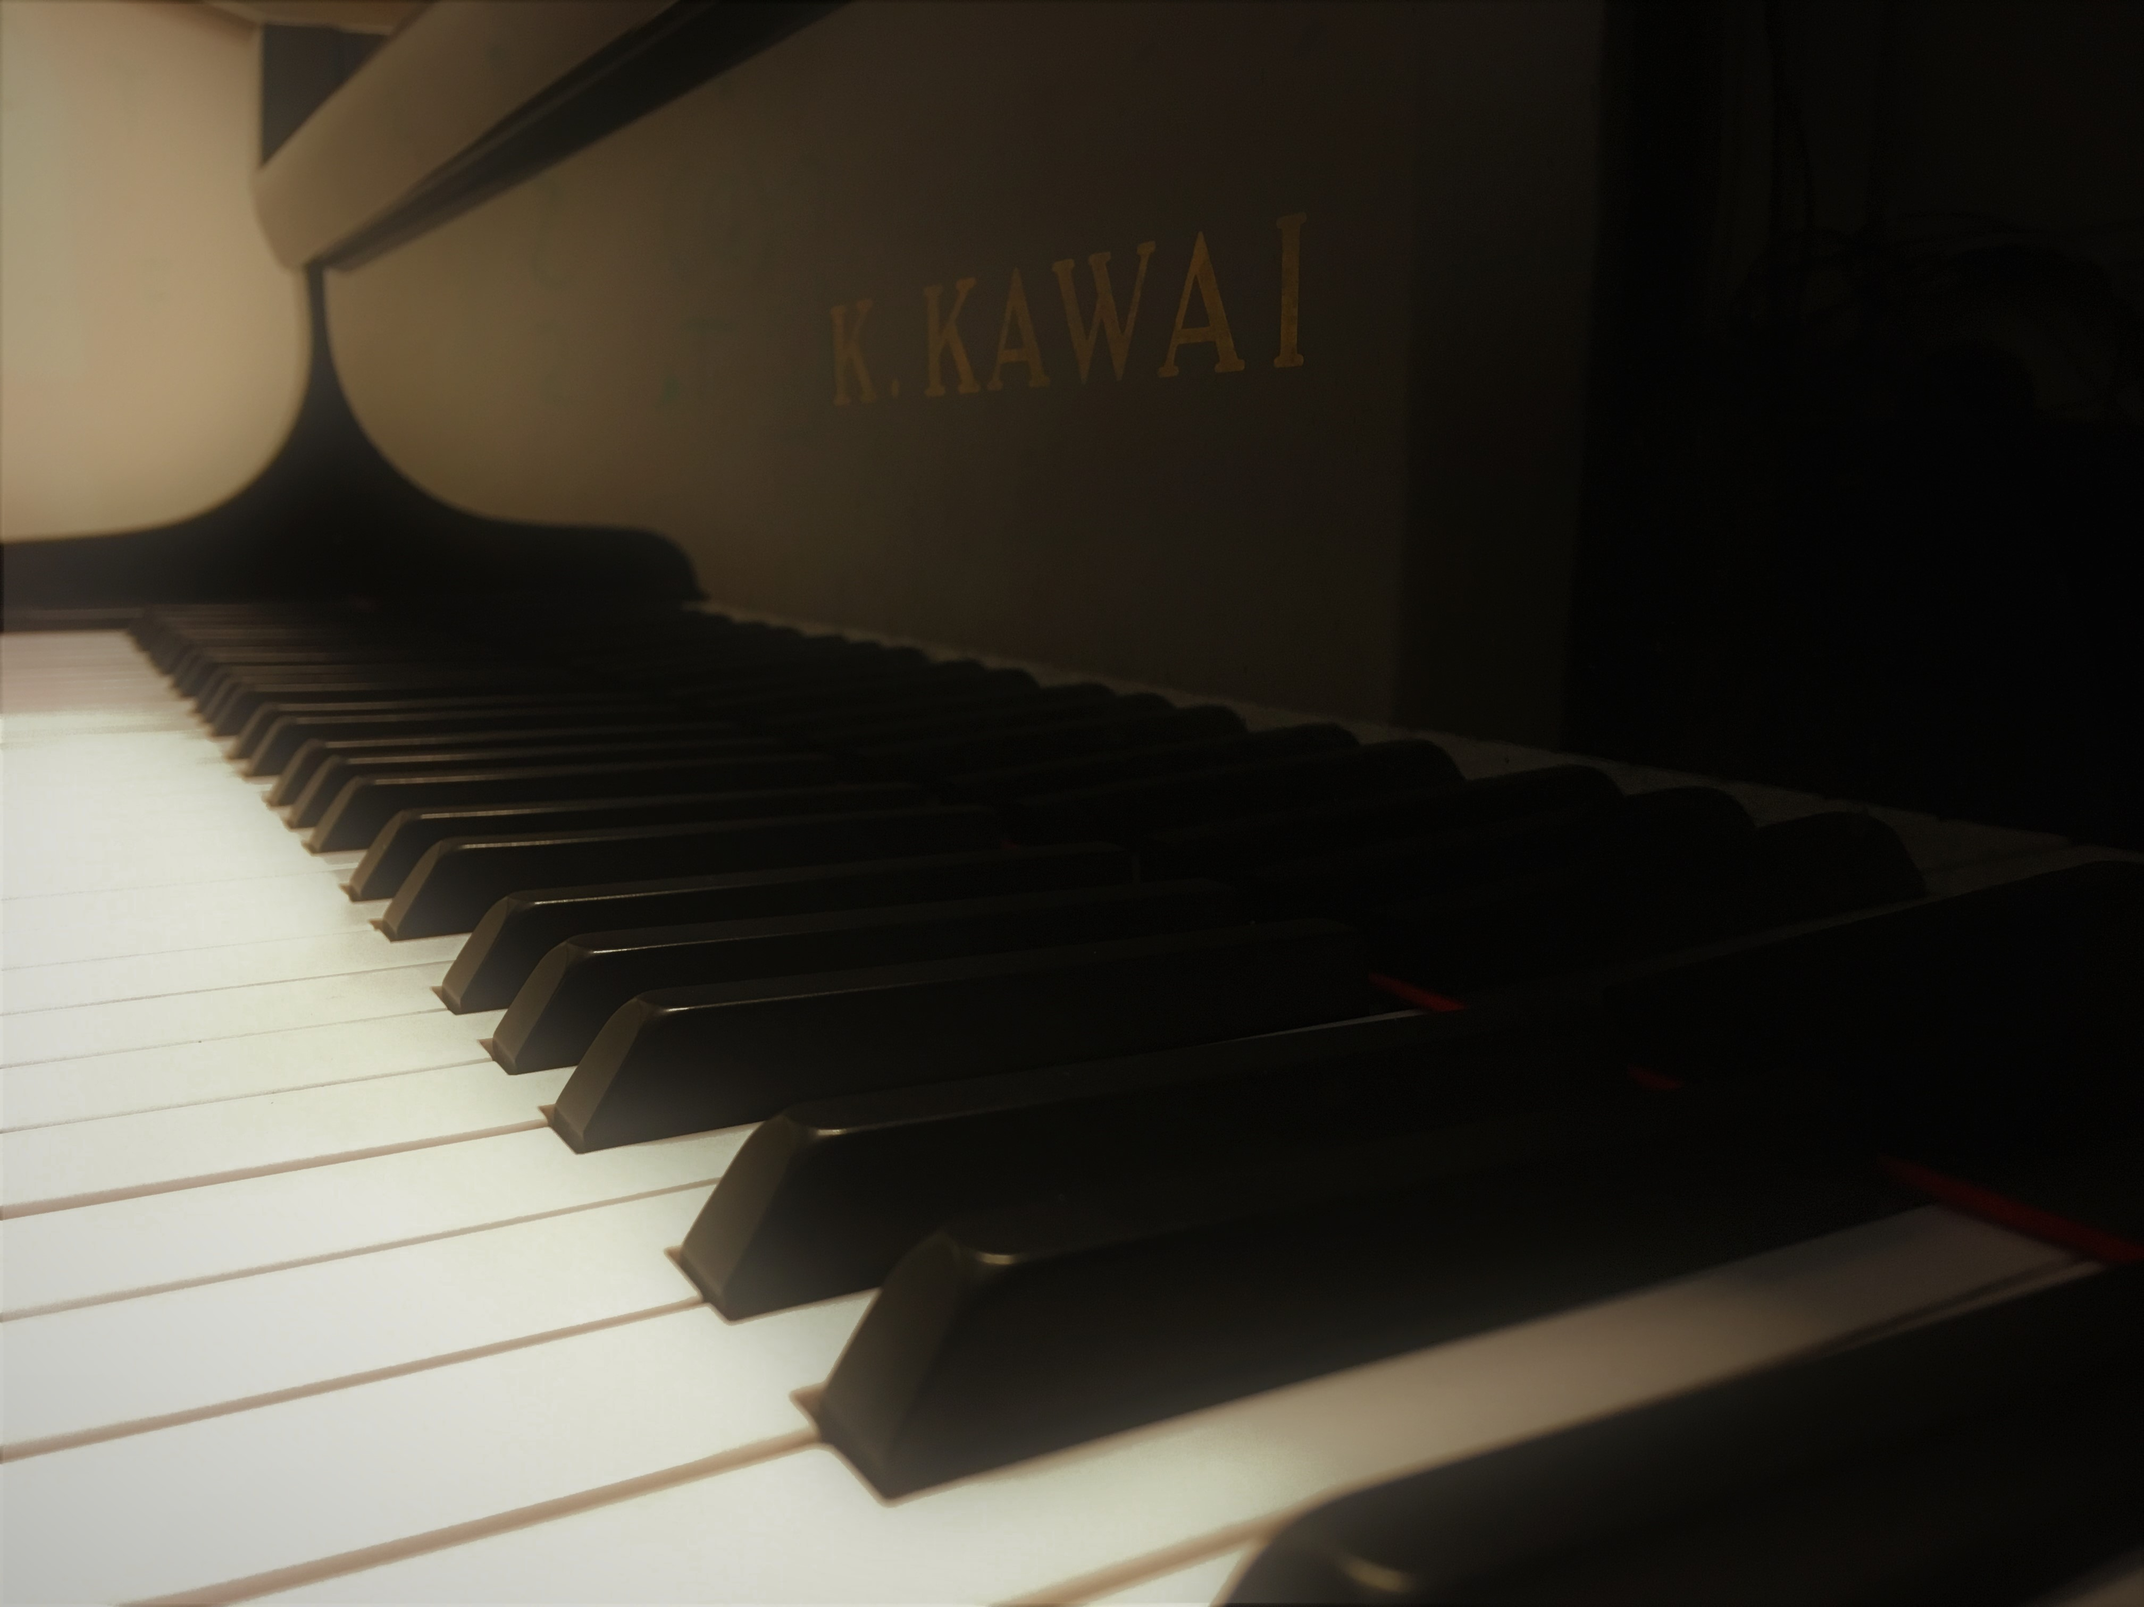
Sidefag:
Hvornår?
5. – 8. Semester
Krav:
Bestået 2 første år på hovedfag
Bestået adgangsprøve
Notes:
2-faglig BA-uddannelse: Man skal have et tilvalgs/sidefag.
Vi udbyder selv et tilvalgsfag, der hedder musik lyddesign og etreprenørskab.
Noget om studielivet – Hvordan er det at være studerende på Musik i Aalborg

Slide 4
5.-6. Semester
Studieordning 2018 for Almen og Pop-Lyd

Slide 5
7.-8. semester
Studieordning 2018 for Almen og Pop-Lyd

Slide 6
aDGANGSPRØVER
Afholdes d. 6/5 og d. 11/8.
Tilmeldingsfrist d. 15/3 og 5/7

Slide 7
Adgangsprøve– 2019
Obligatoriske discipliner
Forberedt sang
Forbered klaver
Hørelære
”Valgfrie” discipliner
Musikteori og nodelære
Produktion
Arrangement
Notes:
1 FORBEREDT SANG
Du skal synge en selvvalgt sang af en sværhedsgrad som fx “Jeg plukker fløjlsgræs” eller “Yesterday” fra fx “Sangbogen 1” (Wilhelm Hansens forlag).
Du kan enten akkompagnere selv, medbringe en akkompagnatør eller blive akkompagneret af en af bedømmerne. Ved prøven skal du også synge et vers af sangen uden akkompagnement.
2 FORBEREDT KLAVER
Du skal spille et selvvalgt klaverstykke af en sværhedsgrad som fx ”The sound of Silence” eller ”Det er i dag et vejr et solskinsvejr” fra fx “Sangbogen 1” (Wilhelm Hansens forlag)
3 HØRELÆRE
Denne del af prøven rummer følgende elementer:
bestemmelse af forespillede intervaller inden for en oktav bestemmelse af forespillede treklange (dur, mol, formindsket, forstørret) eftersyngning af en forespillet melodi gengivelse af en forespillet rytme (bank, klap eller syng)
FOR AT KVALIFICERE SIG TIL OPTAGELSE PÅ ALMEN MUSIK SKAL MAN FORUDEN DE TRE OVENFOR BESKREVNE DISCIPLINER BESTÅ ENTEN DISCIPLIN 4 ELLER 5 BESKREVET HERUNDER.
4 MUSIKTEORI/NODELÆRE
Denne del af prøven rummer elementære spørgsmål inden for:
becifringssystemet Tone- og taktarter bestemmelse af akkorder og intervaller ved læsning af en enkel, højst firstemmig nodesats afsyngning eller instrumental gengivelse af en nodenoteret melodi gengivelse (bank i bordet eller syng) af en nodenoteret enkel rytme
5 PRODUKTION OG ARRANGMENT
I denne del af prøven skal du, efter eget valg, enten:
1)
Redegøre for produktionstekniske forhold i et forespillet track (f.eks. brug af effekter)
Afspille og præsentere en af dine egne musikproduktioner (varighed: max. 2 minutter til afspilning af produktionen og max. 3 minutter til at præsentere den)
eller
2)
Bestemme instrumentation, form og stilmæssige forhold i et forespillet arrangement
Udføre en supplerende solistisk opgave på et andet instrument end sang og klaver (varighed maximalt 5 min.)

Slide 8
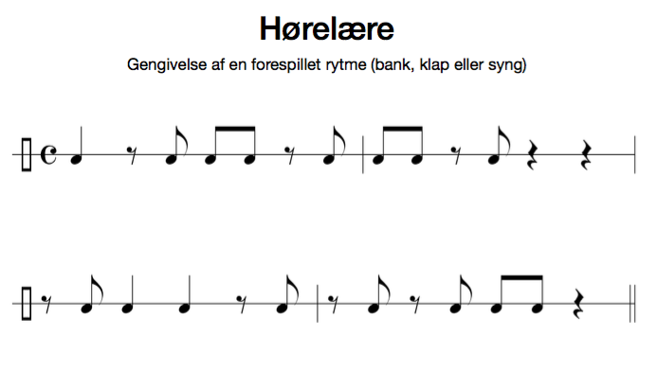
Eksemel Gengivelse af rytmer

Slide 9
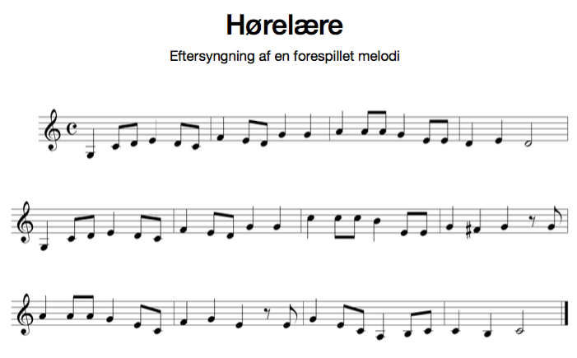
Eksempel gengivelse af melodi

Slide 10
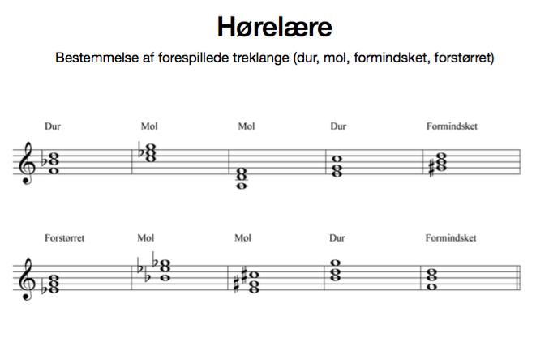
Eksempler Akkorder

Slide 11
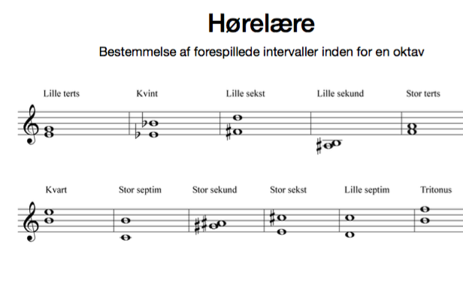
Eksempler Intervaller

Slide 12
”Hvad vil du være, når du bliver stor?”
Gymnasielærer
Højskolelærer
Musikunderviser
Administrativt arbejde
Arbejde i reklamebranchen
Musikproducer
Selvstændig
Udøvende musiker/kunstner
Og så videre…

Slide 13
Tilvalgsfag
MUSIK, LYDDESIGN OG ENTREPRENØRSKAB
(Ingen adgangsprøve)

Slide 14
Indhold
Fokusområder
Hvordan ser musik- og lydbranchen ud om 5 eller 10 år?
Hvad skal en kulturel entreprenør kunne?
Hvordan udnytter og udvikler jeg bedst mine kreative kompetencer i en branche under konstant forandring?
Faglige kompetencer
udvikle og lede lyddesign-projekter i samarbejde med erhvervslivet
designe og producere lyd og musik til forskellige medier og specifikke formål
arbejde med og lede kreative processer, der knytter sig til musik og lyd
udvikle, afvikle og evaluere lyd- og musikrelaterede events i privat og offentligt regi (lydinstallationer, festivaller, koncerter mm).

Slide 15
5.-6.-semester

Slide 16
Spørgsmål?

Slide 17
Kontakt
Frederikke Vraa Østergaard Alexander Bie Mail: studvejl-musik@hum.aau.dk Tlf.: 9940 9116

